Slide 1
01 - Giới thiệu
ThS. Lê Viết Long – lvlong@fit.hcmus.edu.vn
Bộ Môn Mạng Máy Tính Và Viễn Thông (I.74)
Khoa Công Nghệ Thông Tin
Trường Đại Học Khoa Học Tự Nhiên TP.HCM

Slide 2
Nội dung
Giới thiệu
Kiến trúc của HĐH
Lịch sử HĐH
Giới thiệu một số HĐH hiện đại

Slide 3
Giới thiệu - 1
Hệ điều hành
Là 1 chương trình quản lý phần cứng máy tính
Trung gian giữa người dùng và phần cứng máy tính
Cung cấp môi trường cho các ứng dụng khác thực thi
Hệ điều hành mạng
Là 1 hệ điều hành
Cung cấp những khả năng cần thiết để kết nối mạng
VD: WinXP, Win 2000 server
Notes:
MS-DOS1.0,2.0,2.x,3.0 không là hệ điều hành mạng
MS-DOS 3.x: có hỗ trợ kết nối mạng nhưng phải cài thêm winsock package
Win95: default không có, phải install thêm TCP/IP, IE4.0
Win98: bản beta cũng không tích hợp, bản SP1 trở đi hỗ trợ sẵn

Slide 4
Giới thiệu - 2
Tiến trình (Process)
Chương trình đang thực thi trên máy
VD: mở 1 file word ➔ tạo ra 1 tiến trình P_{W}
Tiểu trình (thread)
Một dòng xử lý trong 1 tiến trình
Một tiến trình có 1 hay nhiều tiểu trình
VD: trong tiến trình P_{W}
Luồng nhận thao tác của người dùng
Luồng kiểm tra lỗi
…

Slide 5
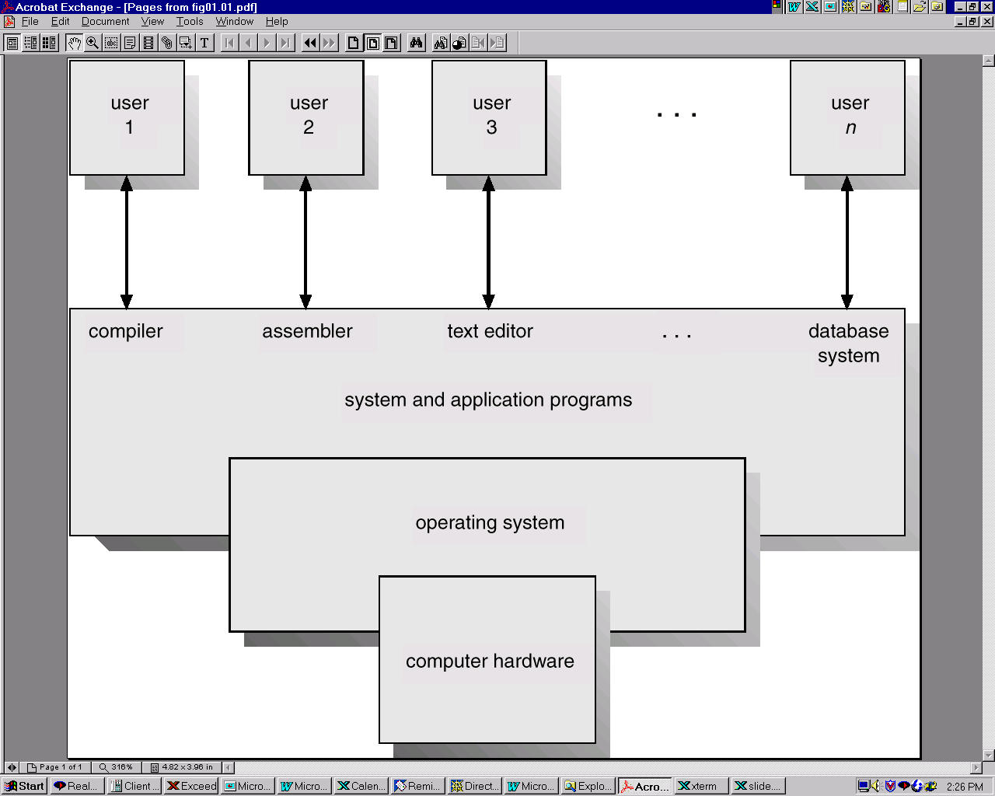
Vai trò của hệ điều hành
Notes:
Hệ thống máy tính gồm: phần cứng (CPU, memory, I/O device – tài nguyên), OS (điều khiển và điếu phối tài nguyên cho các ƯD - goverment), ứng dụng (cách sử dụng tài nguyên ntn để giải quyết bài toán của người dùng) và người dùng
Vấn đề cần quan tâm: HDH tùy biến như thế nào cho những task khác nhau?
HDH dành cho mainframe: chủ yếu là tối ưu phần cứng
HDH dành cho PC: hỗ trợ tốt cho các tác vụ phức tạp: game, ỨD thương mại, văn phòng, media, ….
HDH dành cho các thiết bị cầm tay: cung cấp môi trường tiện lợi để người dùng tương tác với thiết bị để thực thi chương trình
Tóm lại, một số HDH được thiết kế tiện lợi, số khác phải hiệu quả, số khác kết hợp cả hai

Slide 6
Vai trò của hệ điều hành
Quản trị tài nguyên
CPU, RAM, HDD, printer…
Nhiệm vụ: Cung cấp giải thuật cấp phát, quản trị tài nguyên cho các đối tượng hoạt động.
Mục tiêu:Cấp phát đầy đủ, công bằng, hiệu quả
Điều khiển thiết bị
Nhiệm vụ: Che dấu các chi tiết phần cứng, tạo môi trường dễ làm việc hơn cho người dùng.
Mục tiêu: Tạo sự độc lập thiết bị.
Notes:
Trang 16
Tài nguyên máy tính rất giới hạn, các hệ thống đa nhiệm người sử dụng có thể yêu cầu đồng thời nhiều tài nguyện → cần có cơ chế quản lý để phân phối tài nguyên cho hợp lý.

Slide 7
Dịch vụ của hđh
Giao tiếp với người dùng (user interface - UI)
Command-line interface (CLI)
Batch interface
Graphical user interface (GUI)
Thực thi chương trình
Nhập xuất
Thao tác với hệ thống tập tin
Liên lạc giữa các tiến trình
Chia sẻ bộ nhớ
Truyền thông điệp
Phát hiện lỗi
Định vị tài nguyên
Accounting
Bảo mật
Notes:
UI:
Command-line interface (CLI): sử dụng các câu lệnh bằng text
Batch interface: các lệnh được lưu thành 1 file ➔ thực thi file này
Graphical user interface (GUI): giao diện dưới dạng các cửa sổ, người dùng sử dụng thiết bị poiting để nhập xuất trực tiếp, chọn từ menu…
System Call cung cấp interface để các dịch vụ sẵn sàng, thường được viết bằng C or C++
Process control
File management
Device management
Information maintenance
communication

Slide 8
Thiết kế hđh
Mục tiêu thiết kế
Lựa chọn phần cứng
Loại hệ thống:
Batch
Single/multi-user
time-shared
Distributed
Real-time
…
Góc độ người dùng
Góc độ hệ thống
Cơ chế và chính sách (how – what)
Cài đặt
ASM, C, C++, ….
Notes:
Cơ chế - how to do sth
chính sách; what will be done
➔ Thay đổi chính sách ảnh hưởng đến cơ chế

Slide 9
Thành phần của hệ điều hành
Quản lý bộ nhớ
Quản lý lưu trữ
Hệ thống tập tin
Quản lý nhập xuất
Quản lý tiến trình
Giao tiếp mạng
Bộ thông dịch lệnh
Bảo mật

Slide 10

System boot
Bootstrap
OS
Power on
Reboot
Khởi tạo hệ thống
CPU, device controller, main memory, load đoạn code khởi động hđh
Notes:
Bootstrap lưu trong ROM: ROM chỉ đọc:
Không bị nhiễm virus
Không mất khi ngắt điện
➔ Bất lợi: không thay đổi được ➔ lưu trong ROM chỉ 1 phần nhỏ, còn lại lưu trên đĩa

Slide 11
Nội dung
Giới thiệu
Kiến trúc của HĐH
Lịch sử HĐH
Giới thiệu một số HĐH hiện đại

Slide 12
Kiến trúc của hệ điều hành
Kiến trúc đơn giản
Kiến trúc phân lớp
Kiến trúc máy ảo
Kiến trúc Modules
Notes:
Trang 27

Slide 13
Kiến trúc đơn giản
Ví dụ điển hình: HĐH MS-DOS
HĐH chỉ làm một số nhiệm vụ quản lý khá đơn giản và cung cấp thêm một số dịch vụ.
HĐH = Thư viện hàm.
Ứng dụng của người dùng vẫn có thể truy cập trực tiếp phần cứng thông qua BIOS, cổng phần cứng
Không hỗ trợ đa nhiệm.
Đánh giá: khi chương trình treo?
Ứng dụng
Tiện ích thường trú
Hệ điều hành (DOS)
Phần cứng (BIOS, port)
Ví dụ với HĐH DOS
Notes:
khi chương trình treo ➔ hệ thống crashed

Slide 14
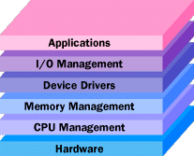
Kiến trúc phân lớp
HĐH phân thành nhiều lớp.Mỗi lớp phụ trách 1 chức năng đặc thù.
Lớp bên trên sử dụng chức năng do các lớp bên dưới cung cấp.
Khó xác định số lượng lớp, thứ tự lớp !!!
Chi phí truyền tham số xuyên các lớp !!!

Slide 15
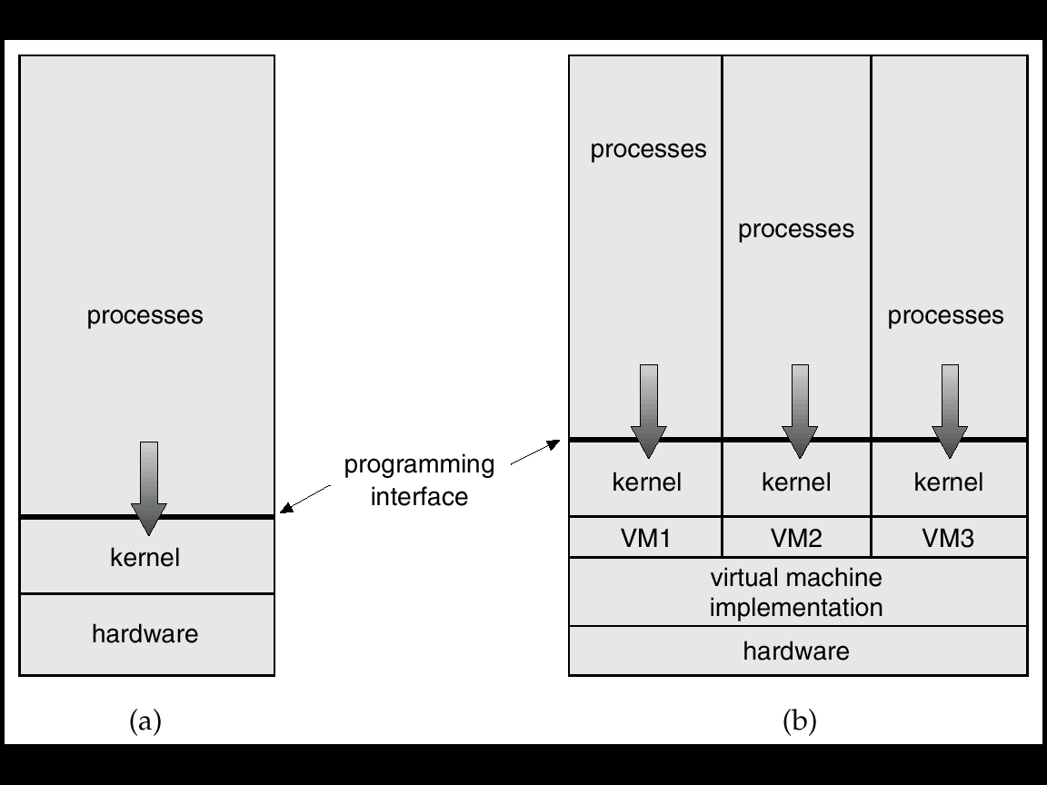
Kiến trúc máy ảo - 1
Mục tiêu: chạy được nhiều chương trình đồng thời trên một máy tính
Giải pháp: tạo ra nhiều máy tính ảo từ một máy tính thật và mỗi chương trình chạy riêng trên một máy ảo.
Nguyên tắc: trong suốt với chương trình
Non-virtual Machine
Virtual Machine
Notes:
Nguyên tắc: trong suốt với chương trình không biết mình đang chạy trên máy ảo, cũng không biết mình đang phải chia sẻ tài nguyên với các chương trình khác. CPU ảo: mỗi chương trình* sở hữu một CPU ảo. Bộ nhớ ảo: mỗi chương trình một không gian nhớ riêng

Slide 16
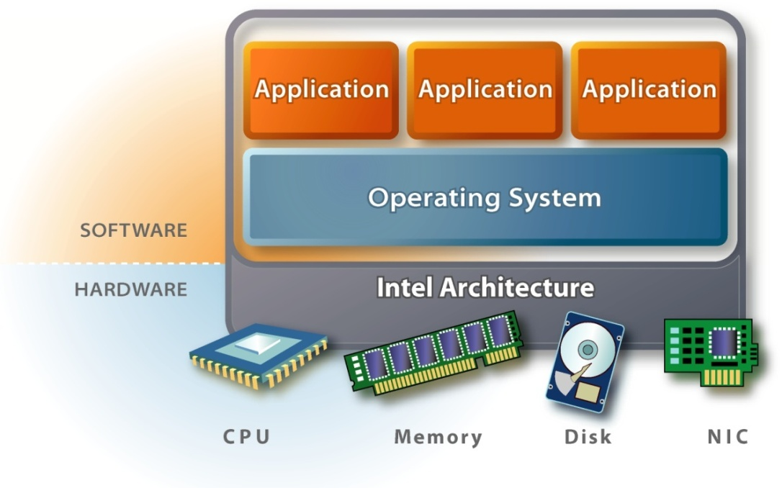
Kiến trúc máy ảo - 4
Ưu điểm:
Môi trường thuận lợi cho sự tương thích
Tăng tính an toàn cho hệ thống do các VM độc lập
Dễ phát triển các HĐH đơn nhiệm cho các VM độc lập.
Khuyết điểm
Phức tạp trong việc giả lập.

Slide 17
Kiến trúc modules
Scheduling classes
Device & bus drivers
File systems
Miscellaneous modules
Core Solaris kernel
Loadable system calls
STREAM modules
Executable formats
Ví dụ kiến trúc của HĐH Solaris
Notes:
Trang 30

Slide 18
Nội dung
Giới thiệu
Kiến trúc của HĐH
Lịch sử HĐH
Giới thiệu một số HĐH hiện đại

Slide 19
Lịch sử hđh - 1
Thế hệ 1st
Thế hệ 2nd
Thế hệ 3rd
Thế hệ 4th
1945
1955
1965
1980
Thế hệ thứ 1:
Vacuum tube
Plug board
Tại 1 thời điểm: 1 công việc
Vấn đề: lãng phí
Thế hệ thứ 2:
Transistors
Batch system
Sử dụng cơ chế spooling
Sử dụng CPU tốt hơn, nhưng vẫn thực thi 1 công việc tại 1 thời điểm
Notes:
Dùng spooling: thực hiện đồng thời nhiều thao tác của 1 công việc

Slide 20
Lịch sử hđh - 2
Thế hệ thứ 3:
Integrated circuits (ICs)
Đa nhiệm (multiprogramming)
Chia sẻ thời gian: thực thi nhiều công việc cùng 1 lúc
Thế hệ thứ 4:
Thể thống nhất lớn
Dùng cho PC
Thế hệ tiếp theo:
Hệ thống kết nối thông qua mạng???
Quản lý tài nguyên trên diện rộng???

Slide 21
Lịch sử hđh - 3
Một số loại HĐH hiện đại
Mainframe: MVS
Server: Solaris, FreeBSD
Multiprocessor: Cellular IRIX
PC: Windows, Unix
Thời gian thực (real-time): VxWorks
Hệ điều hành nhúng
Hệ điều hành card thông minh (smart card)

Slide 22
Nội dung
Giới thiệu
Kiến trúc của HĐH
Lịch sử HĐH
Giới thiệu một số HĐH hiện đại

Slide 23
Một số hệ điều hành hiện đại
Windows
Unix/Linux

Slide 24
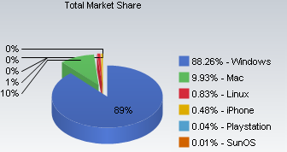
Windows
Phát triển bởi Microsoft.
Hiện đang chiếm 80% → 90% thị trường HĐH.
Số lượng dòng mã chương trình:
WinNT: 4 triệu
Win2000: 35 triệu
WinXP: 40 triệu

Slide 25
Windows
Windows 1.0 – Phát hành 12/1985
Windows 2.0
Phát hành 1987
Chỉ hỗ trợ bộ vi xử lý Intel 8086 hoặc 8088
Có thể truy cập 1MB bộ nhớ
Windows 3.0
Phát hành 05/1990
Có thể truy cập 16MB bộ nhớ
Windows 3.1
Phát hành 04/1992
Hỗ trợ TrueType fonts/ Multimedia

Slide 26
Windows
Windows NT
Phát hành 07/1993
Hỗ trợ chíp Intel 386, 486 và các chíp khác không của Pentium
Là hệ điều hành dòng server đầu tiên
Là HĐH đầu tiên hỗ trợ các ỨD 32 bits
Windows 95
Phát hành 08/1995
Cũng hỗ trợ các ứng dụng 32-bit (nhưng vẫn tương thích với các ƯD 16 bits
Windows 98
Phát hành 06/1998
Tăng cường về mặt hiệu năng và hỗ trợ phần cứng tốt hơn
Tích hợp các tính năng Internet

Slide 27
Windows
Windows Millennium
Phát hành 12/2000
Là phiên bản desktop hỗ trợ tốt multimedia.
Windows 2000
Phát hành 01/2000
Hỗ trợ tính đa xử lý đối xứng : 2-32 CPU.
Hỗ trợ đầy đủ tính năng đa ngôn ngữ (UNICODE)
Tính hợp đầy đủ các chồng giao thức mạng thông dụng
Thuộc dòng HĐH server chuyên dụng.
Các dòng sản phẩm: Windows 2000 Professional, Windows 2000 Server, Windows 2000 Advanced Server, Windows 2000 Datacenter Server

Slide 28
Windows
Windows server 2003
Phát hành 4/2003
Hiệu năng (performance) của các dịch vụ nhanh hơn Win2k
Phiên bản: web, standard, enterprise, datacenter, small business server, storage server
Windows Vista
Phát hành: 11/2006
Hỗ trợ về giao diện và multimedia
Phiên bản: Home Basic, Home Premium, Business, Enterprise, Ultimate
Windows 2008 server
Phát hành: 02/2008
Windows 7:
Phát hành bản beta: 12/2008
Dự kiến sẽ phát hành: 03/2009

Slide 29
Unix/Linux
Là HĐH mã nguồn mở
Linux là HĐH tương tự Unix.
Bao gồm khoảng 6 triệu dòng mã (kernel v2.6)
Tăng trưởng khoảng 25%/năm từ năm 2003
Chiếm khoảng 10% thị trường HĐH.

Slide 30
Unix/Linux
1969: UNIX, Thompson & Ritchie (AT&T Bell Lab)
1987: Minix, Andy Tanenbaum
1991: birth of Linux
Minix-like OS by Linus Torvard
limited devices, no networking
1994: Linux 1.0
only single-processor i386
networking (Internet)
enhanced file system (ext2)
1995: Linux 1.2
more hardware
8086 mode (DOS emulation) included
Support other architecture:Sparc, Alpha, MIPS

Slide 31
Unix/Linux
1996: Linux 2.0
multiple architectures, multiple processors
threads, memory management …
1999: Linux 2.2
2001: Linux 2.4
ISA PnP, USB,…
12/2003: Linux 2.6

Slide 32
Unix/Linux
Các dòng:
Mandrake
Fedora/Redhat
Debian
SUSE
Gentoo
Ubuntu
…

